Slide 1

Wellcome
Lớp 1C
TIẾNG VIỆT
GV: Đỗ Thị Hường

Slide 2



KHỞI ĐỘNG

Slide 3



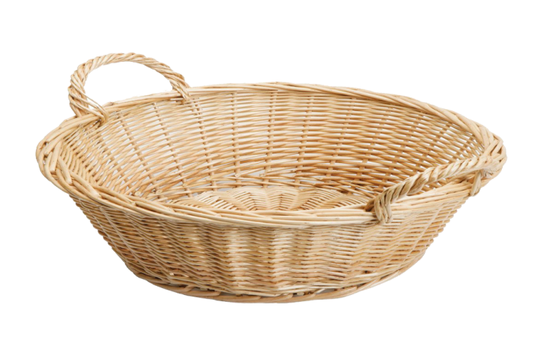
Trò chơi: Hái táo
1
4
5
6
3
2
gà ri
cá quả
mỏ quạ
qua phà
rễ nhỏ
rổ rá

Slide 4
Bài 25: s - x
s
x

Slide 5



KHÁM PHÁ

Slide 6

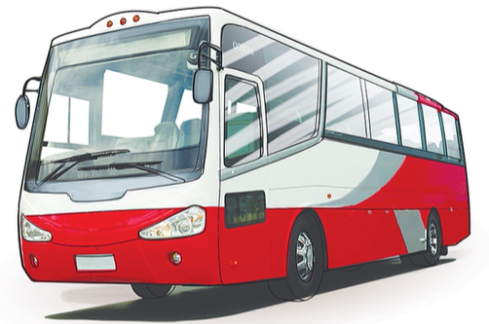
S
s
X
x
s
Î
x
e
sÎ
xe ca

Slide 7


Slide 8
sæ
x«
si
xÎ gç

Slide 9
sæ
x«
si
xÎ gç

Slide 10
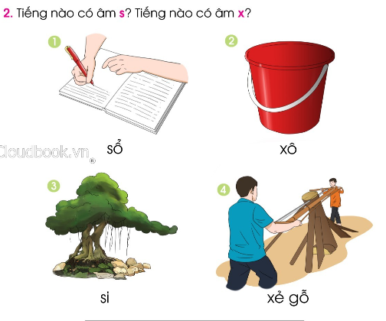
sæ
x«
si
xÎ gç

Slide 11
Tìm tiếng ngoài bài có âm:
s
x

Slide 12



校园
安全
Thư giãn

Slide 13

校园
安全

Slide 14



Tiếng Việt 1
Ôn tập giữa học kì 1
Tập đọc
5

Slide 15
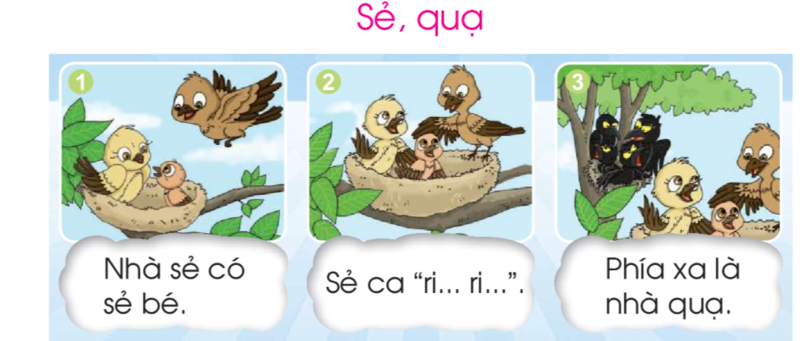
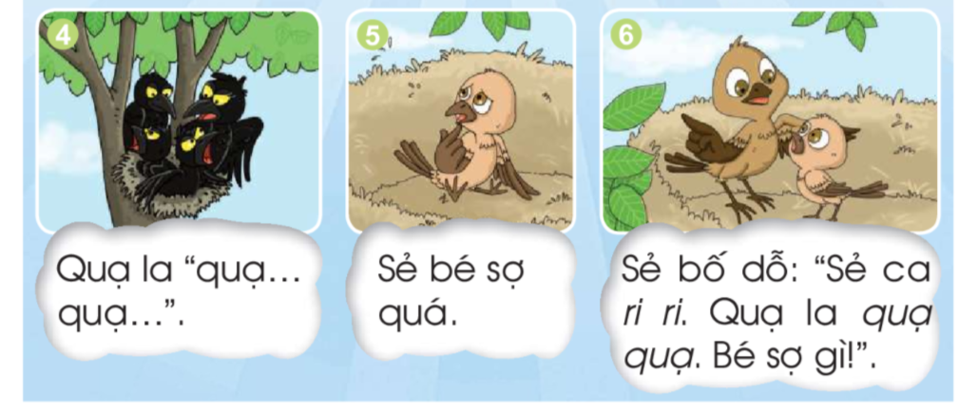

Slide 16
Luyện đọc từ ngữ
nhµ sÎ
phÝa xa
sÎ bÐ
nhµ qu¹
ca “ri…ri…”
qu¹ la “qu¹…qu¹…”

Slide 18








Slide 19
2
1
3

Slide 20


Slide 21

Tập viết
1

Slide 22
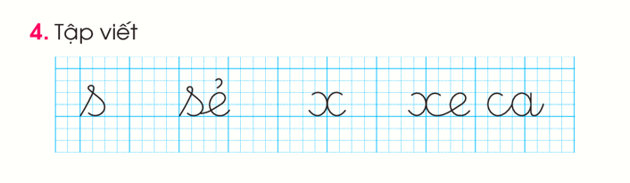

Slide 23


Slide 24

VIẾT BẢNG CON

Slide 25

1

Slide 26

1

Slide 27

Dặn dò

